Slide 1
DORPSVISIE
18 oktober 2024

Slide 2
Wat gaan we vanavond doen
Gezamenlijke aftrap
Verloting
Wat heeft de werkgroep dorpsvisie gedaan en waarom ook alweer?
Resultaten gesprekken en vragenlijsten
Concept visie en uitvoeringsagenda
Door de zaal
Ga het gesprek aan, met ons en met elkaar, over het concept van de dorpsvisie

Slide 3
Na vanavond
Maken definitieve dorpsvisie en uitvoeringsagenda
De opbrengst van vanavond verwerken, door de werkgroep
Presenteren definitieve dorpsvisie en uitvoeringsagenda
Door de werkgroep, aan Hellum en de gemeente
In 2025: aan de slag met de gemeente en de uitvoeringsagenda
Door Helmsters!

Slide 4
Verloting
Ingevulde vragenlijsten:
1e prijs 100,-
2e prijs 75,-
3e prijs 50,-

Slide 5
Werkgroep dorpsvisie
In ‘opdracht’ van de gemeente, via Dorpsbelangen
Subsidie
Leefbaarheidsgelden programma ‘Hart voor Midden-Groningen’
Stap voor stap naar brede gebiedsvisie rondom het Schildmeer
Basis voor projecten op korte en lange termijn

Slide 6
De werkgroep heeft:
Rondjes door het dorp gedaan. Gesprekken gevoerd met dorpsgroepen, vrijwilligers en overige Helm-kenners
Informatie verzameld en inloop bijeenkomsten georganiseerd
Deur aan deur vragenlijsten verspreid

Slide 7
Resultaten – wat valt op

Slide 8
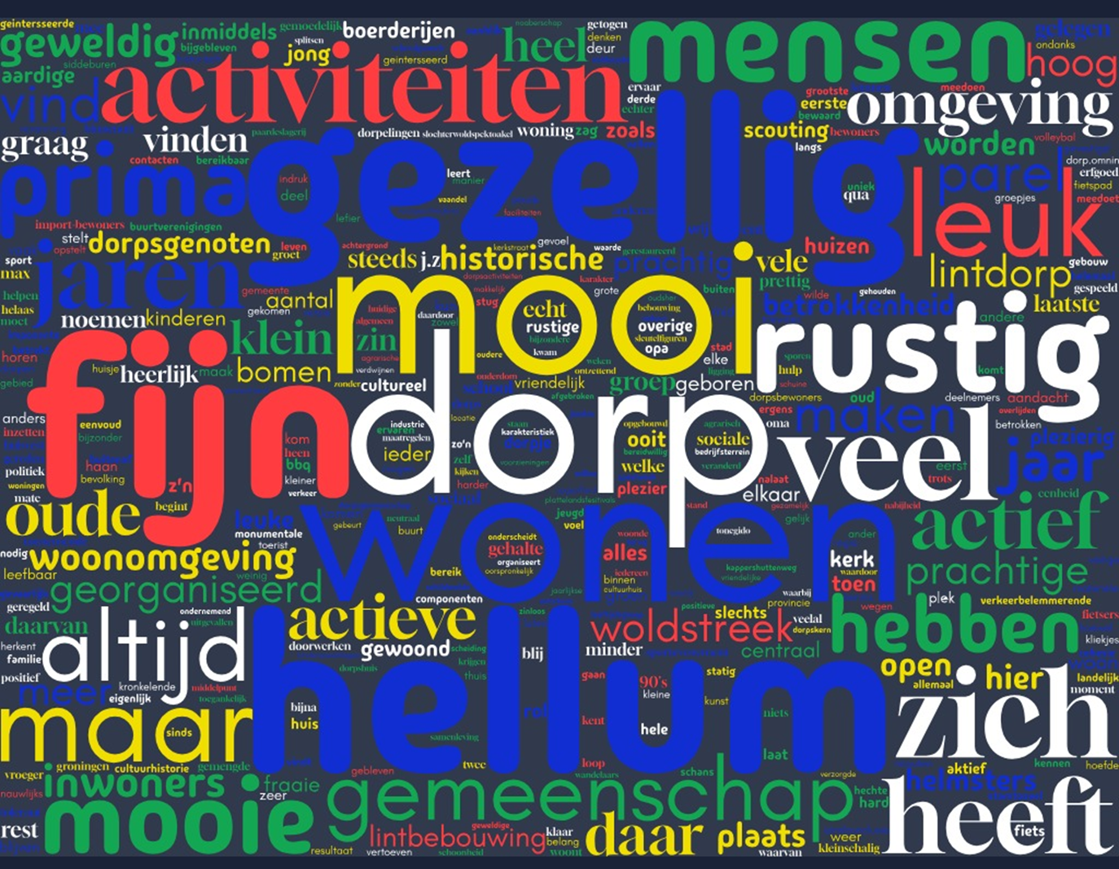

Slide 9
Leeftijd
81 ingevulde vragenlijsten

Slide 10
Honkvast
Hoe lang woont u in Hellum en in dit huis?

Slide 11
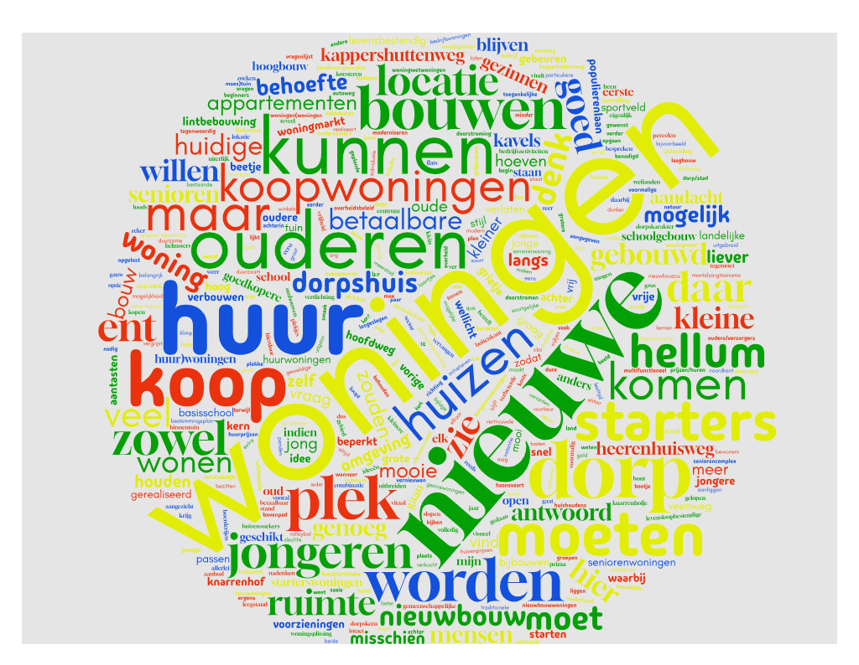
Nieuwe woningen?
Veel verschillende ideeën!

Slide 12
Nieuwe woningen?
Geen nieuwe woningen
Transformatie grote boerderijen en gebouwen
Bouwen aan ontsluitingswegen zoals Kappershuttenweg
Bouwen in het lint of aan de Haansvaart
Op de plek van de Ent of Tonegido
Starterswoningen en levensloopbestendig (senioren)
Alleen levensloopbestendig zodat starters de vrijkomende woningen kunnen betrekken
Huur en koop, of geen huur
… etc.
Veel verschillende ideeën!

Slide 13
Verduurzaming
Hoge respons!

Slide 14
Verduurzaming
Zonnepanelen
Windenergie
Netcongestie
Isoleren
Coöperatieve mogelijkheden en eigen energie
Veel verschillende ideeën!

Slide 15
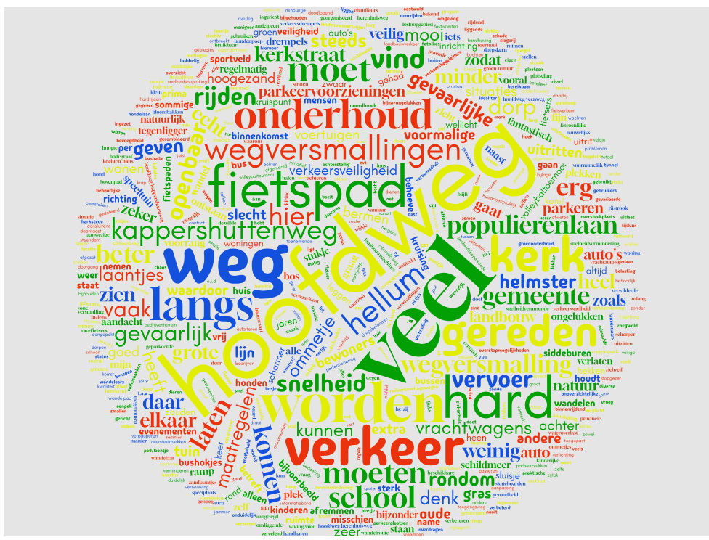
Leefbaarheid
Verkeer!

Slide 16
Leefbaarheid
Openbaar vervoer
Hoofdweg (en Populierenlaan)
Onderhoud
Snelheid
Hoeveelheid (zwaar) verkeer
Wegversmallingen
Gebruik provinciale weg
Verkeer!

Slide 17
Leefbaarheid
Achter de kerk
Parkeren
Bereikbaarheid
Fietspad
Onderhoud
Verbinding Schildmeer (Haansvaart/Kappershuttenweg)
Verkeer!

Slide 18
Leefbaarheid
De Ent
Dorpshuis
Kerk
Haansvaart
Sportveld
Prominente plekken

Slide 19
Leefbaarheid
Waardering Helmster ommetje
Uitbreiding van wandel- en uitlaatmogelijkheden
Meer (groot) groen en natuur
groen

Slide 20
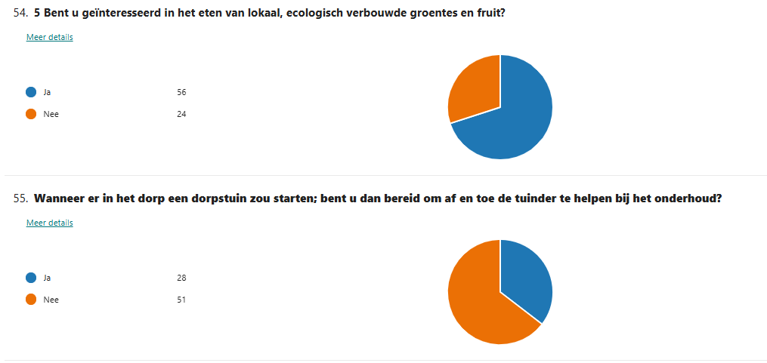
Leefbaarheid
groen

Slide 21
Leefbaarheid
- Vrijwilligers
- Tijd en continuïteit
activiteiten

Slide 22
Concept visie
Kort maar krachtig:
Hellum is een fijn dorp om in te wonen en werken.
Maar. Het dorp staat onder druk.

Slide 23
Concept visie en uitvoeringsagenda
Om het fijn te houden is het nodig dat we aan de slag gaan met deze thema’s:
Verkeer
Activiteiten
Wonen
Verduurzaming
Om ons heen

Slide 24
Hoeveelheid (zwaar) verkeer; wat is (on)mogelijk?
Veiligheid (versmallingen smaller of eruit)
Inrichting Kappershuttenweg
Ontsluiting Schildmeer
… ?
verkeer

Slide 25
Behoud van de sociale structuur in de vorm van de vele activiteiten
Opvolging vrijwilligers
Vrijwillige inzet belonen
Locaties faciliteren en vernieuwen, let op de prominente plekken
… ?
activiteiten

Slide 26
Isoleren
Een woonagenda maken met de gemeente:
- de prominente plekken onder loep nemen:
- kan er worden gewoond
- voor wie en hoe betaalbaar maken
- (financiële) mogelijkheden voor woningsplitsing
Wonen

Slide 27
Energie opwekken/opslaan
Als samenwerking met agrariërs?
Als samenleving; wat kunnen we met elkaar?
… ?
verduurzaming

Slide 28
Groen en natuur
Uitbreiding (en onderhouden) van de loopjes in en om het dorp
Verkennen mogelijkheden toevoegen groen (bermen, bosjes, natuurgebiedjes)
Verkennen mogelijkheden dorpstuin
Om ons heen

Slide 29
De zaal in!

